Slide 1
PLANIFICACIÓN CLASES VIRTUALES SEMANA N°30 FECHA : Octubre 2020 Ciencias Naturales 2° Básico
Colegio Jean Piaget
Mi escuela, un lugar para aprender y crecer en un ambiente saludable

Slide 2
ASIGNATURA /CURSO | Ciencias Naturales
NOMBRE DEL PROFESOR/A | Isabel Gómez 2°A Priscila Salas 2°B
EDUCADORA DIFERENCIAL | Judith Figueroa
OBJETIVO DE APRENDIZAJE PRIORIZACIÓN NIVEL 1 | OA11: Describir el ciclo del agua en la naturaleza , reconociendo que el agua es un recurso preciado y proponiendo acciones cotidianas para su cuidado.
INDICADORES DE EVALUACIÓN PARA OA | Reconocer características del agua
CONTENIDO | El agua en nuestra vida.
OBJETIVO DE LA CLASE | Conocer algunas características del agua, que serán esenciales para comprender el ciclo del agua y la distribución de esta en la tierra.
EVALUACIÓN | Ticket de salida

Slide 3
Reglas clases virtuales

Slide 5
Importante:
Cuándo esté la animación de un lápiz, significa que debes escribir en tu cuaderno
Cuándo esté esta animación de una cámara fotográfica, significa que debes mandar reporte sólo de esa actividad (una foto de la actividad)
Cuándo esté esta animación de un libro, significa que debes trabajar en tu libro de ciencias.
Cuándo esté esta animación de un signo de pregunta, significa que debes pensar y analizar, sin escribir en tu cuaderno. Responder de forma oral.

Slide 7
¿Podrías decir que forma tiene el agua?. Comenta con la clase.

Slide 8
Comprobemos lo visto anteriormente
Para averiguarlo necesitaras los siguientes materiales.
Una jarra de agua
tres vasos transparentes
o recipientes de diferente tamaño.
Leche
Jugo en polvo

Slide 9
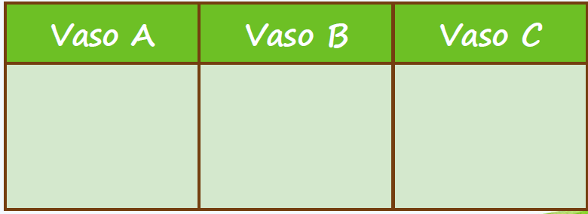
Registra tus observaciones, a través de dibujos, en una tabla como la siguiente, con el fin de fundamentar mejor tus observaciones.

Slide 10
Dibuja la tabla anterior en tu cuaderno de ciencias naturales y comenta tus observaciones.
Pon agua en la jarra y vierte la misma cantidad de agua en cada vaso, para luego observar lo que ocurre con la forma de la misma en cada caso.

Slide 11
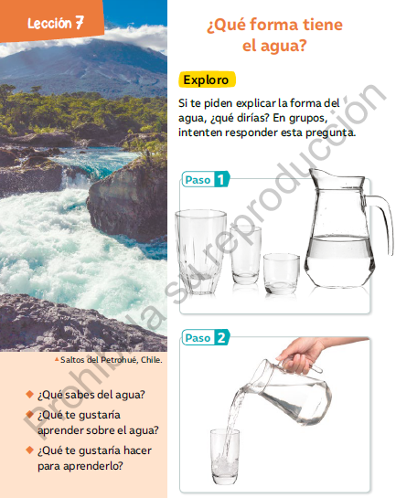
100

Slide 12
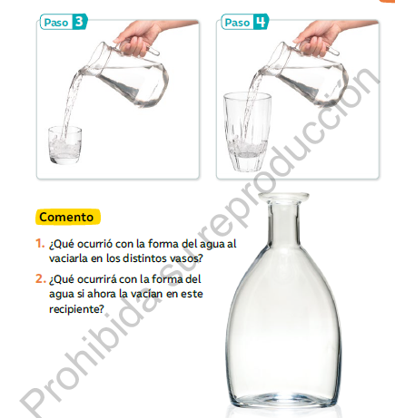
101

Slide 13
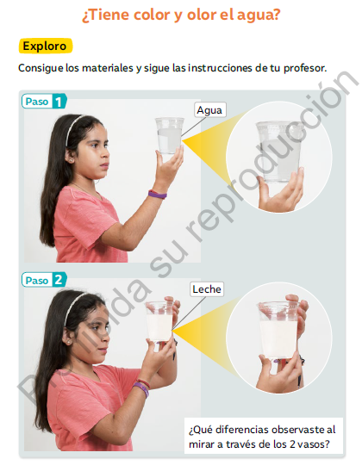
102

Slide 14
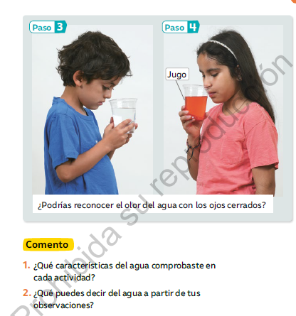
103

Slide 15
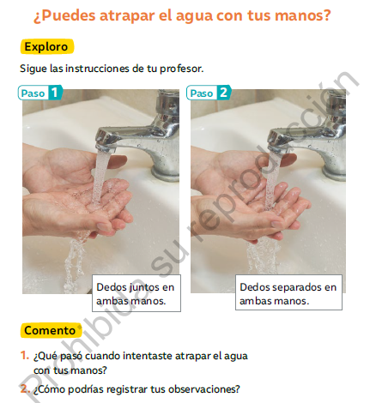
104

Slide 16
ATENCIÓN A LAS CARACTERISTICAS DEL AGUA
https://www.youtube.com/watch?v=FbnTccEBB2Y

Slide 17
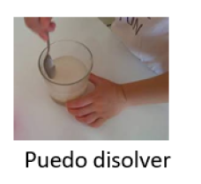
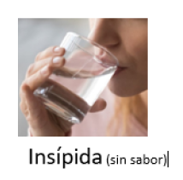
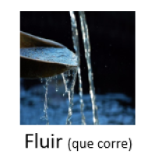
Características del agua

Slide 18
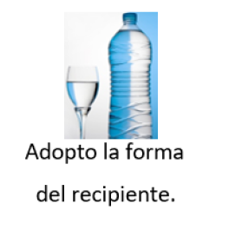
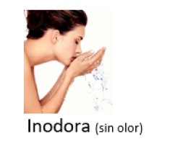

Slide 19
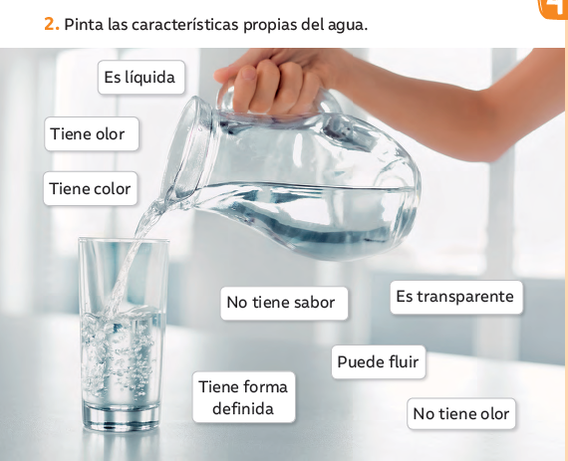
TICKET DE SALIDA
ASIGNATURA Ciencias Naturales
SEMANA 29
CIERRE
69 cuaderno de actividades
Enviar fotografía de este ticket de salida al:
Correo:Isabel.gomez@colegio-jeanpiaget.cl (2do.A)
Priscila.salas@colegio-jeanpiaget.cl (2do.B)
:

